Slide 1
Мұнайхимиялық синтез негіздері
Оқытушы: Керимкулова Айгуль Жадраевна хим.ғыл.канд., «Химиялық және биохимиялық инженерия» кафедра қауымдастырылған профессоры kerimkulova07@mail.ru

Slide 2
Мазмұны
Төменгі және жоғары парафиндерді оқшаулау
Газды фракциялау қондырғылары.
Цеолиттердің көмегімен n-парафиндерді бөліп алу
Парафиндердің изомерленуі.
n-бутанның төмен температурада изомерленуі процесінің принципиалды диаграммасы

Slide 3
Дәріс аяқталған соң Сіз білесіз:
Қандай қаныққан көмірсутектер негізгі органикалық және мұнай-химиялық синтез процестерінде қолданылуы. Олардың сипаты.
Өндірісте төменгі парафиндерді бөліп алу әдістері
Газды фракциялау (ГФҚ) қондырғыларында ілеспе газды бөлу. Төменгі парафиндерді бөлу процесінің схемасы.
Өндірісте жоғары парафиндерді бөліп алу үшін әдістер
Көмірсутек изомерленуі
Көмірсутектерді изомерлеу арқылы өнеркәсіпте алынатын заттар. Изомерлеу өнімдері

Slide 4
Төменгі парафиндер.
Метан СН₄-тен бутанға дейін С₄Н₁₀ парафинді көмірсутектер қалыпты жағдайда газ тәрізді заттар, С₅Н₁₂ пентандары төмен қайнайтын сұйықтықтар.
Төменгі парафиндер суда және полярлы сұйықтықтарда (төменгі дәрежедегі спирттерде, кетондарда, альдегидтерде) нашар ериді, бірақ басқа көмірсутектер мен қатты адсорбенттер (белсенді көмір) сіңіреді.
Метан, n- және изобутан, изопентан олардың төменгі парафиндерін мұнай-химиялық синтездеу үшін шикізат ретінде көбірек қолданылады.
Төменгі парафиндер ауамен жарылғыш қоспалар түзеді, сондықтан осы көмірсутектер өндірілетін немесе тұтынылатын барлық цехтар А санатына жатады. газдар немесе булар бірте-бірте ауыр зардаптарға әкеледі.

Slide 5
Газды фракциялау қондырғылары. Ілеспе газды бөлу үшін абсорбция, адсорбция, конденсация және ректификация әдістерін қолдануға болады. Ең кең тараған әдіс ректификация әдісі болып табылады, онда конденсациялануы қиын газдарды бөлу үшін жоғары қысымды (2-4 МПа) ғана емес, сонымен қатар жеткілікті терең салқын, мысалы, пропанды тоңазыту циклі қолданылады. Этанды және әсіресе метанды басқа көмірсутектерден бөлу кезінде тым терең және қымбат суықты пайдаланбау үшін төмен температурадағы ректификация сіңірумен біріктіріледі.

Slide 6
С₁ – С₅ көмірсутектерін бөлу схемаларының бірі (механикалық және қышқылдық қоспалардан тазарту кезеңдерін қоспағанда) суретте көрсетілген. Ілеспе газ компрессор 1-де сығымдалады және сумен салқындатылғаннан кейін дистилляциялық колоннаға жіберіледі. 2, онда С₁ – С₃ көмірсутектер жоғарыдан бөлінеді. Қолданылатын қысымға және газдағы С₁ және С₂ фракцияларының мазмұнына байланысты, 3-флюкс конденсаторында ағынды жасау үшін, салқындатқыш ретінде су немесе тоңазытқыш циклінен қайнаған пропан қолданылады. Бұл бағанның жоғарғы өнімі құрғақ газ, ал сұйық пропан текшеде қалады.

Slide 7
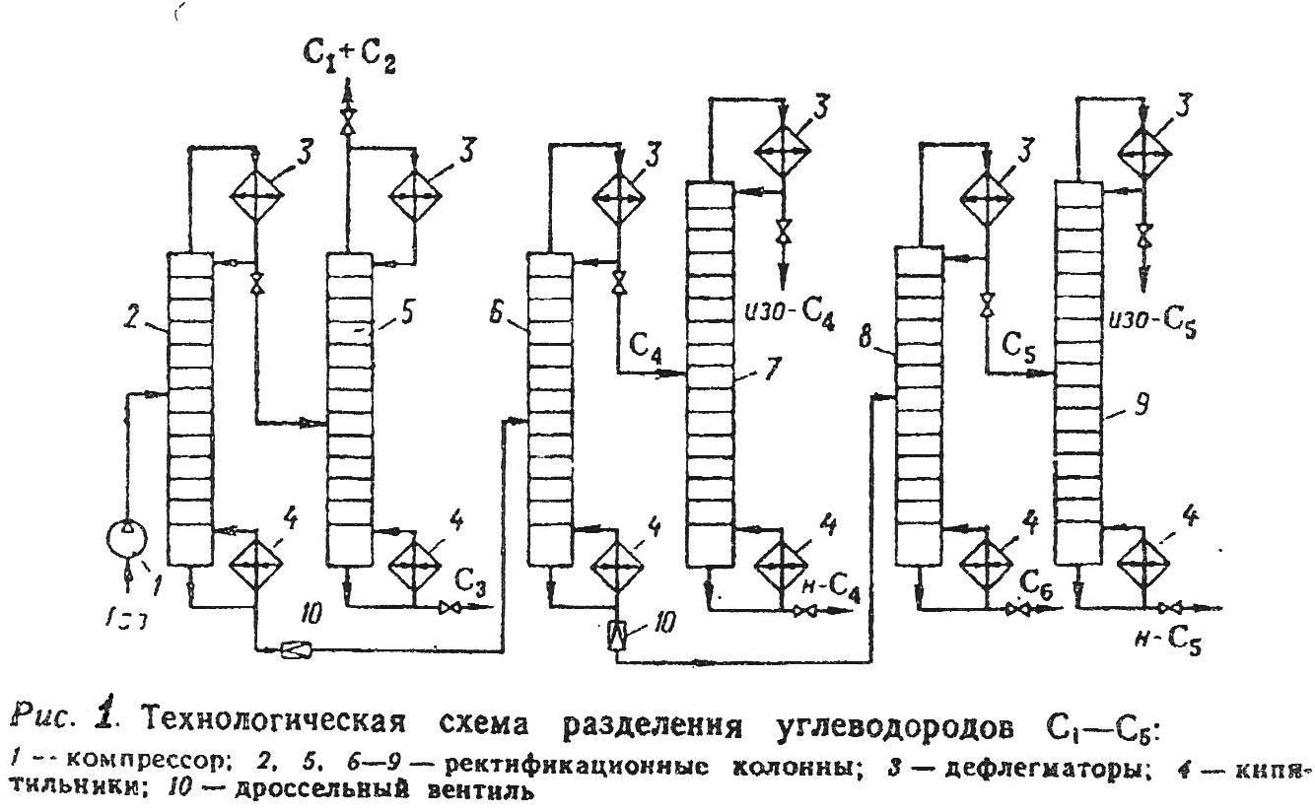
С1 – С5 көмірсутектерін бөлудің технологиялық сұлбасы: 1 – компрессор; 2,5, 6-9 – түзету колонналары; 3 - ағынды конденсаторлар; 4 - қазандықтар; 10 - дроссельдік клапан

Slide 8
Жоғары парафиндерді оқшаулау.
Мұнай-химиялық синтез процестерінде қолданылатын сұйық және қатты парафиндердің негізгі көзі мұнай болып табылады. Өздеріңіз білетіндей, мұнай негізінен парафинді, нафтендік және ароматты көмірсутектерден азды-көпті оттегі мен құрамында күкірт бар қосылыстардан тұрады. Кен орнына байланысты бұл көмірсутектердің мұнайдағы қатынасы айтарлықтай өзгереді.
Көмірсутектердің әрбір класы мұнайда көптеген гомологтармен және изомерлермен ұсынылған: парафиндер қалыпты және тармақталған изомерлер түрінде болады; нафтендер – бес және алты мүшелі, ұзындығы әртүрлі бір немесе бірнеше алкил топтары бар; ароматты көмірсутектер бензол және оның гомологтары (толуол, ксилолдар және т.б.) түрінде болады; Сонымен қатар конденсацияланған сақиналары бар әртүрлі ароматты көмірсутектер (нафталин, антрацен, олардың гомологтары) бар.

Slide 9
Цеолиттердің көмегімен n-парафиндерді бөліп алу барған сайын кең таралып келе жатқан прогрессивті әдіс. Ол кез келген фракцияларға қолданылады, өте таза түрде (98,0-99,2%) алынатын n-парафиндердің (80-98%) жоғары қалпына келтіру дәрежесін береді. Процесс екі кезеңнен тұрады: n-парафиндердің адсорбциясы және десорбция, ол газ немесе сұйық фазада 300-350°С-қа дейінгі температурада және әртүрлі қысымда жүргізілуі мүмкін. Парафиндерді десорбциялауды қысымды төмендету, температураны жоғарылату, басқа заттармен (n-пентан, аммиак) ығыстыру немесе осы әдістерді біріктіру арқылы жүргізуге болады.

Slide 10
Парафиннің изомерлену процесінің теориялық негіздері мен технологиясы.
Көмірсутектердің изомерленуі – молекулалық массасын сақтай отырып, көмірсутектердің құрылымын өзгертетін молекулаішілік химиялық реакция.
Изомерлеудің өнеркәсіптік катализаторы хлорсутекпен (көмірсутек бойынша 8–13%) жоғарылатылған алюминий хлориді болып табылады.
Мұнай өңдеу өнеркәсібі ұзақ уақыт бойы n-бутанды изобутанға, сонымен қатар n-пентанды изопентанға дейін изомерлеуді игерді. Бұл процестердің өнеркәсіптік маңызы өндірілетін изобутан және изопентан көмірсутектерінің бағалы өнім болып табылатындығында. Изобутан изобутиленмен алкилденіп, авиациялық бензиндерге жоғары октанды қоспа болып табылатын изооктан түзеді. Изопентанның өзі жоғары октанды құрамдас болып табылады, бірақ ол сонымен бірге изопренді өндіру үшін шикізат ретінде қызмет етеді, бағалы изопрен каучукін жасау үшін қолданылатын мономер.

Slide 11
Изобутиленге өсіп келе жатқан сұранысты n-бутанды дегидрлеу нәтижесінде алынған бутиленді изомерлеу арқылы қанағаттандыруға болады.
n-бутиленнің изобутиленге изомерленуі 300°С фосфор қышқылында жүргізіледі. Реактордан бір өтуде изобутиленнің шығымы 50% жетеді. Изобутиленнің полимерленуін болдырмау үшін изомерлеуді будың қатысуымен жүргізеді.
Изомерлеу катализаторлары ретінде алюминий хлоридінен басқа алюминий бромиді, мырыш хлориді, молибден сульфиді, платина қолданылады. Көп жағдайда олефинді көмірсутек қаңқасының изомерленуі қос байланыстың изомерленуімен (қозғалуымен), сонымен қатар басқа жанама реакциялармен бірге жүреді. Алюминий тотығы, фосфор қышқылы, торий оксиді, алюмосиликагель және белсенді глинозем қос байланыстың қозғалысын тудырады, ал күкірт қышқылы, алюминий хлориді және басқа катализаторлар көміртек қаңқасының изомерленуімен бірге олефиннің полимерленуін де тудырады.
n-гексеннің изомерленуі кезінде фосфор қышқылы ең белсенді болып шықты, ал өнеркәсіптік алюмосиликат қатысында ең нашар нәтижелер алынды. Катализатордың қышқылдығы үлкен мәнге ие болып көрінеді.

Slide 12
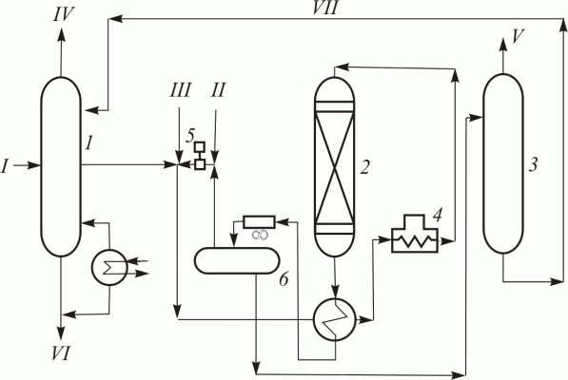
n-бутанның төмен температурада изомерленуі (n-бутан мен сутегінің қайта айналымымен) процесінің принципиалды схемасы: 1 - деизобутанизатор бағанасы; 2 - реактор; 3 - тұрақтандыру бағанасы; 4 - пеш; 5 - компрессор; 6 - бөлгіш; I – бутандар (шикізат); II – сутегі құрамы; III – хлорорганикалық қосылыстармен қоректену; IV – изобутан фракциясы; V- тұрақтандырушы газдар; VI – пентандардың тартылуы; VII – бутанды қайта өңдеу

Slide 13
НАЗАРЛАРЫҢЫЗҒА РАХМЕТ!

